Slide 1
Other Topics You May Also Agree or Disagree: Modeling Inter-Topic Preferences using Tweets and Matrix Factorization
Akira Sasaki, Kazuaki Hanawa, Naoaki Okazaki, and Kentaro Inui
Graduate School of Information Sciences Tohoku University

Slide 2
1 引言：本文贡献
最先进行inter-topic用户偏好的研究
可以准确的预测缺失的用户-话题偏好
隐向量能成功编码inter-话题偏好

Slide 3
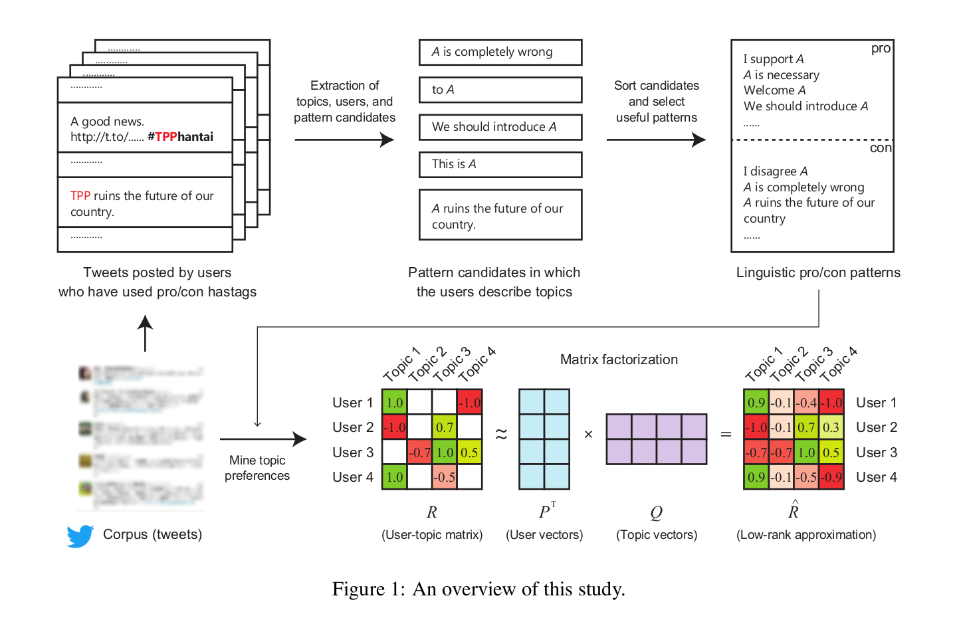
1 引言

Slide 4

2 挖掘用户话题偏好
使用语言模式提取元组 ，其中 表示用户， 表示话题， 表示是否同意{1，-1}。
当一个推特信息与一条语言模式（如 is necessary）匹配时，认为用户 认同话题。

Slide 5


2.1 挖掘语言模式
使用预料中含有情感、情绪、讽刺的标签，如#immigrantWelcome #StopAbortion等。
使用正则表达来匹配正负标签，如
等。
在匹配到标签中的正（负）话题后，从文中挖掘语言模式。
由于会出现许多类似“this is A”或“to A”等无用模式，对模式按照使用次数降序排序，对出现次数较多的无用模式人工筛选。

Slide 6

2.2 挖掘话题偏好实例
使用语言模式提取实例 。
When a sentence in a tweet whose author is user u matches one of the pro patterns (e.g., “t is necessary”) and the topic t is included in the set of target topics T , we recognize this as an instance of (u, t, +1).
When a sentence matches one of the con patterns (e.g., “I don’t want t”) and the topic t is included in the set of target topics T , we recognize this as an instance of (u, t, −1).

Slide 7
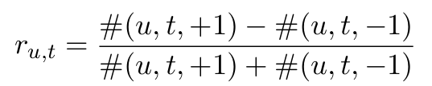
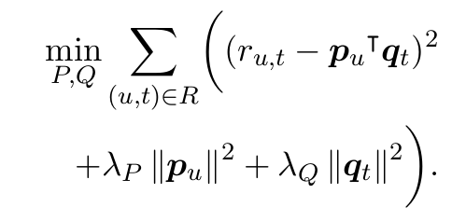
3 矩阵分解
用户对话题的评分
目标函数

Slide 8
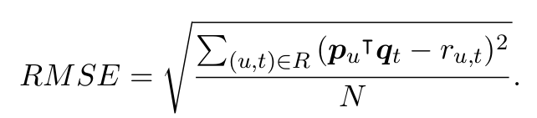
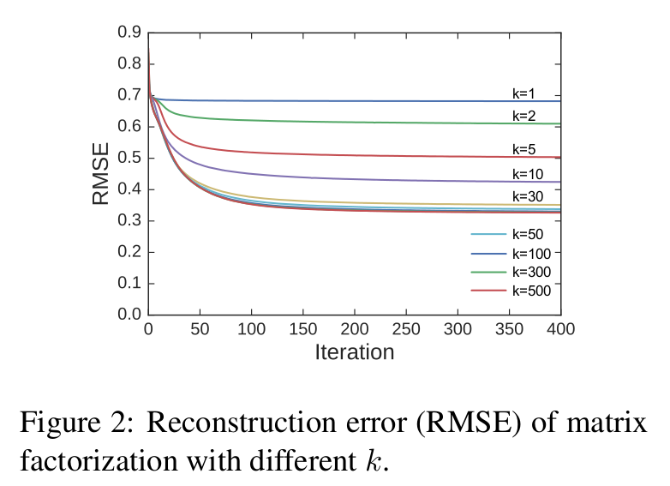
4 评价：确定隐向量维度参数k
使用均方误差
不同维度对比

Slide 9
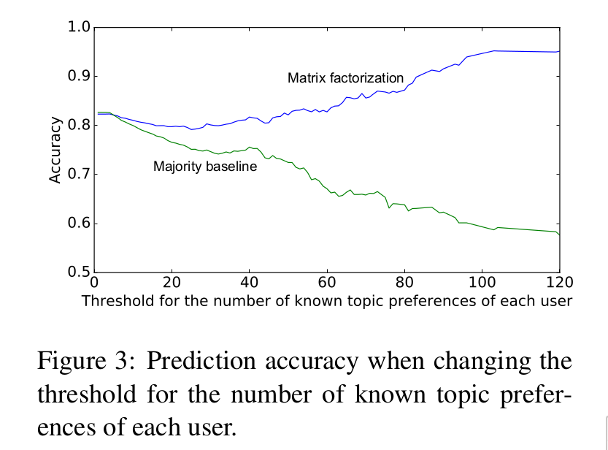
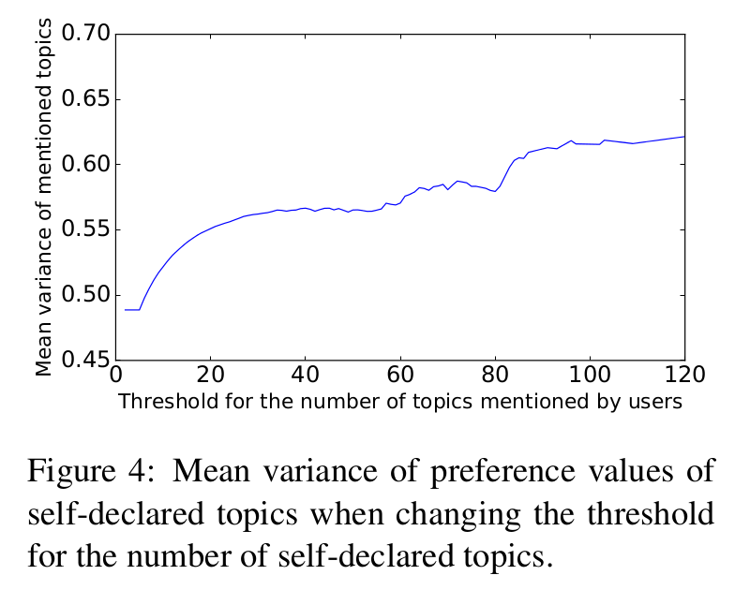
4 评价：对比Majority baseline

Slide 10
5 总结
提出了一种建模用户话题偏好的新颖方法。
设计了语言模式来识别“支持”和“反对”评论。
建立矩阵分解的模型来预测缺失信息。

